Slide 1
高级项目需求
在初级项目上进行数据添加

Slide 2
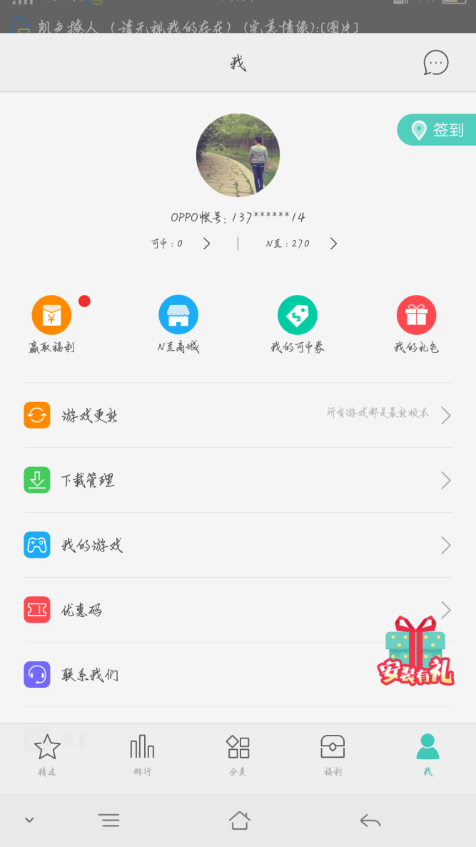
登录注册接口
登录注册页面需要用户名密码实体类，登录返回用户名密码进行验证

Slide 3
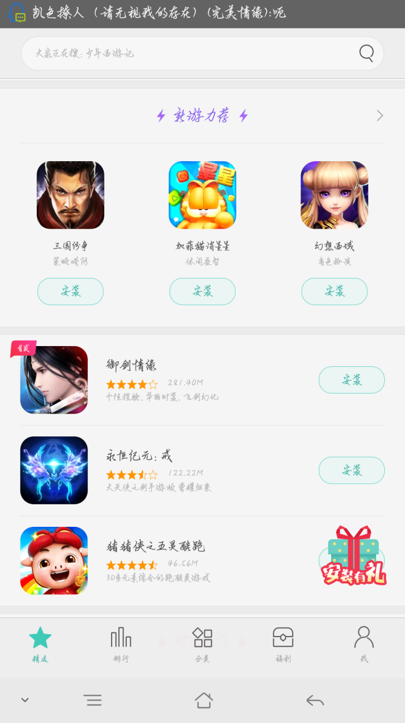
首页游戏列表接口
首页ListView显示游戏数据接口，游戏的一些基本介绍。后面可复用。

Slide 4
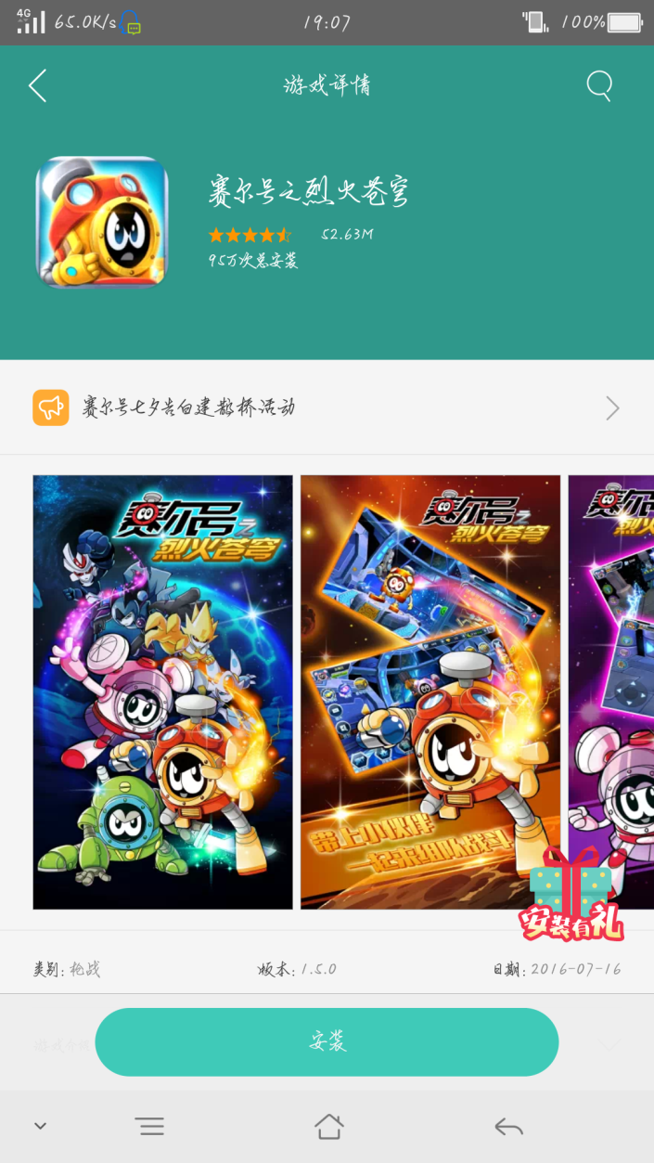
游戏详情接口
此接口有游戏的更详细的数据

Slide 5
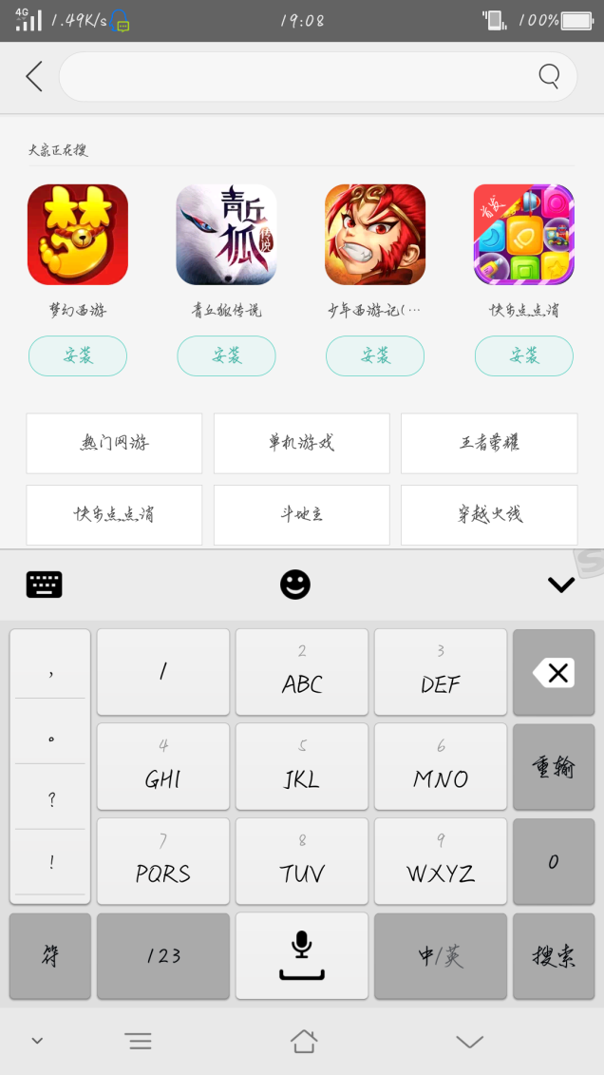
搜索接口
搜索页，根据输入内容显示相关数据

